Slide 1
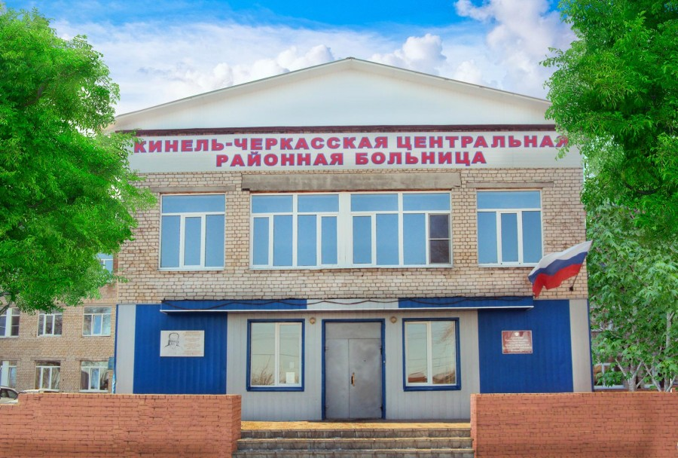
ГБУЗ СО «Кинель-Черкасская ЦРБ»

Slide 2
Главный врач ГБУЗ СО «Кинель-Черкасская ЦРБ» Нугманов Н.Г.

Slide 3
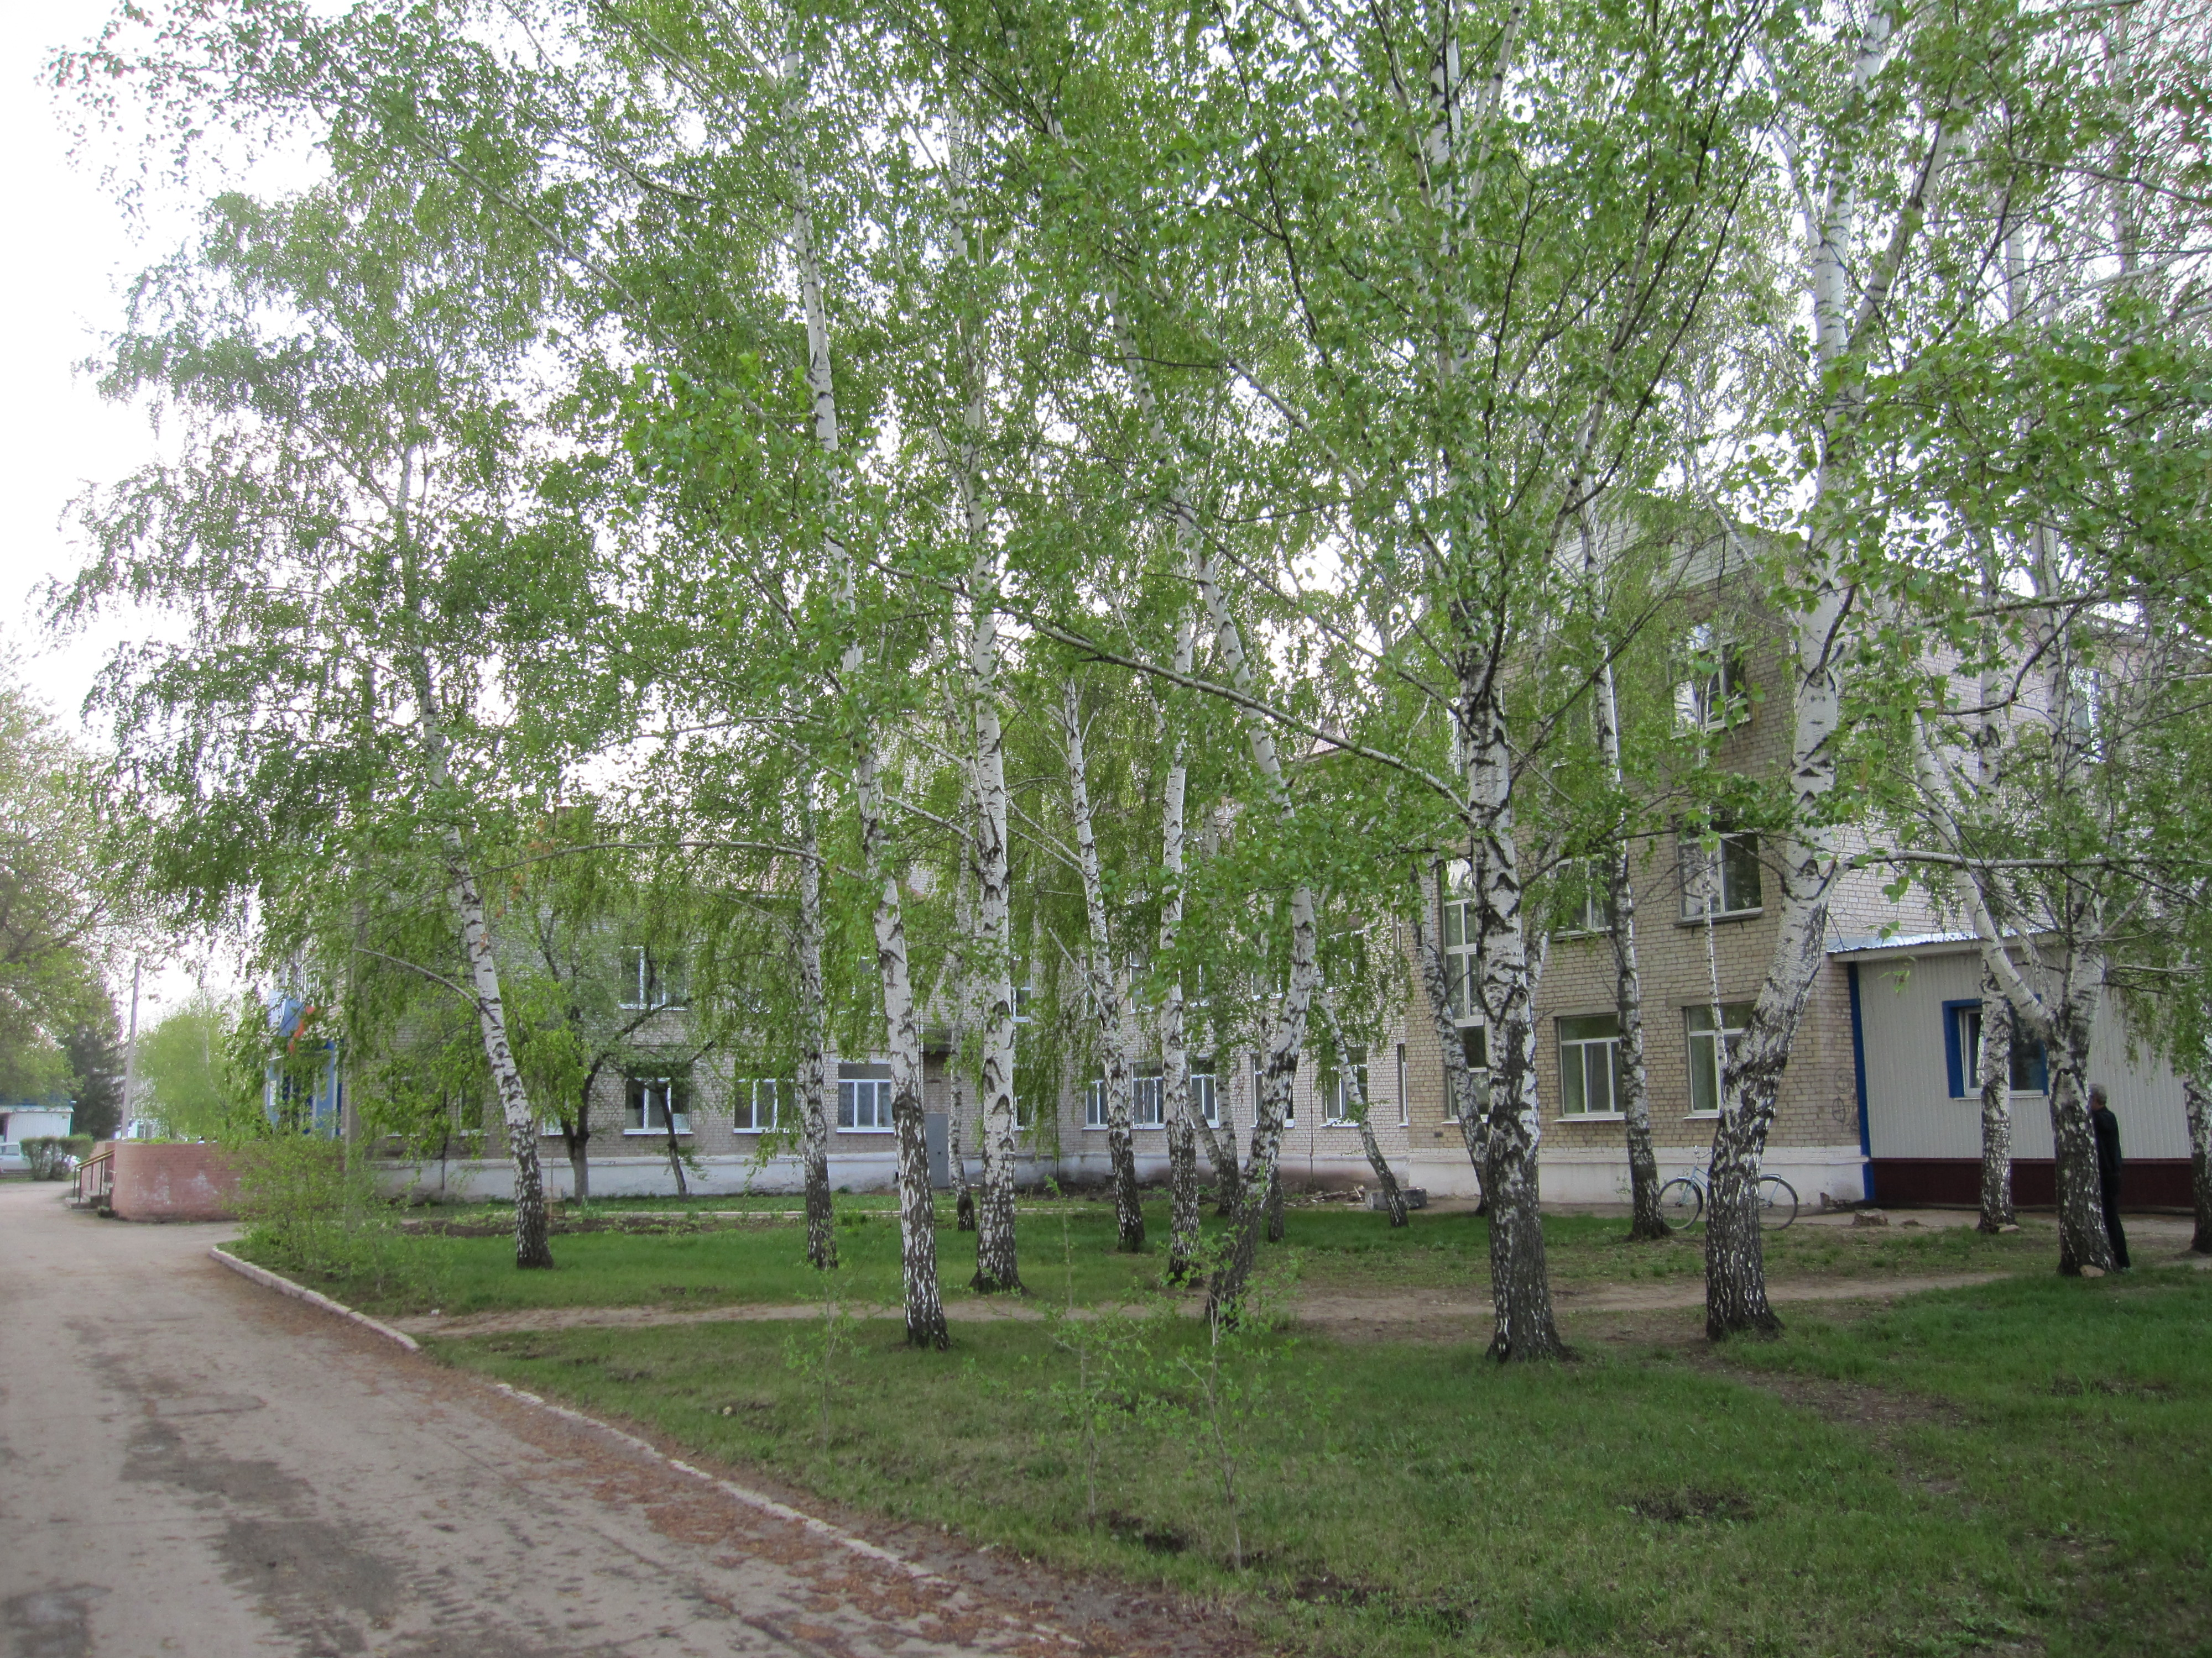

Slide 4
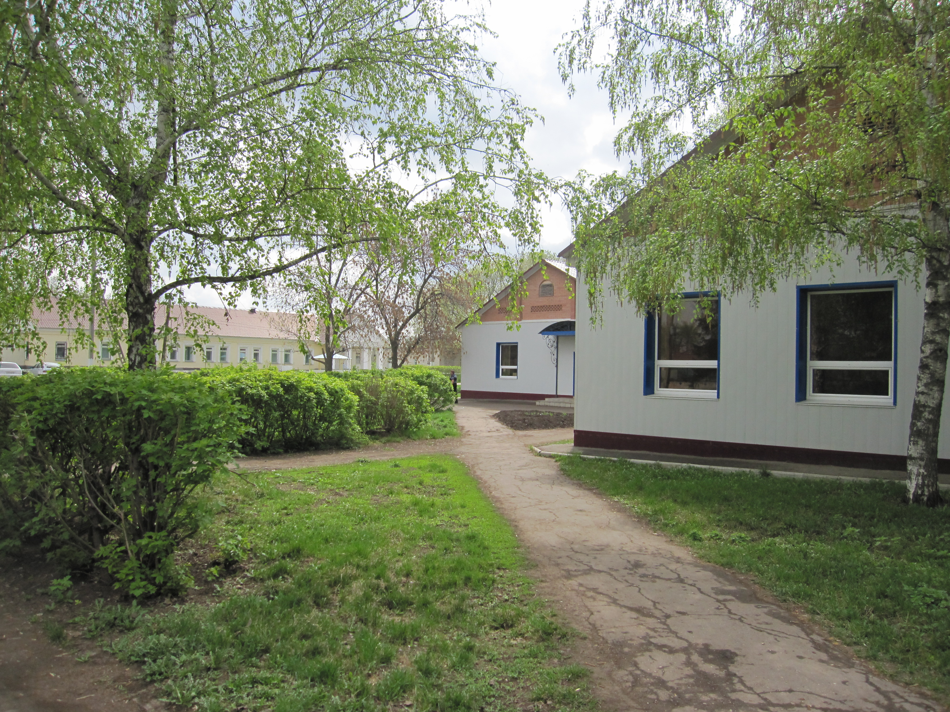

Slide 7
